Slide 1
www.wegp.unam.mx/courses

Slide 2





Sistema Geoespacial para la Evaluación del Potencial Energético de los Recursos Biomásicos en Costa Rica
Adrián Ghilardi, Roberto Rangel, Raúl Tauro, Rodrigo Ranyart, José Luis Caballero, Miguel Salinas, Montserrat Serrano, Ulises Olivares, Diana Ramírez

Slide 3
Relevancia general de la propuesta
¿Podemos generar suficiente energía renovable a partir de la biomasa para todo el país?
El objetivo del proyecto es diseñar y codificar herramientas de modelado fáciles de usar para prospectar potenciales plausibles de bioenergía en los países del Sistema de Integración Centroamericana (SICA).
Mientras que muchas cosas pueden ser técnicamente posibles, la realización de esos objetivos depende de los deseos sociales y políticos.

Slide 4
Objetivos Generales
Tanto en 2014 como en 2018, el concepto esencial de nuestros cursos “dejar capacidades instaladas”.
Apropiarse del Sistema Estadístico y Geográfico
  Que los usuarios finales aprendan a realizar consultas y exportar los resultados en diferentes formatos, y
  Que personal técnico de las diversas dependencias interesadas puedan modificar la plataforma utilizando una interfaz amigable diseñada a tal fin.

Slide 5
Objetivos particulares
Construir un sistema estadístico y geográfico para el despliegue y consulta de información espacial sobre bioenergía en los países del SICA, el cual incluya una interfase para encontrar la ubicación óptima de una planta de generación de energía a partir de biomasa sólida.
Dejar capacidades instaladas en el manejo del sistema estadístico y geográfico mediante una interfase de administración para que técnicos especializados sin necesariamente conocimientos de programación, puedan manipular la información del servidor de mapas.

Slide 6
Principales recursos a evaluar, según relevancia por país – dejar capacidades instaladas
Residuos forestales y de la industria forestal.
Residuos agrícolas y agroindustriales.
Residuos pecuarios, pesqueros y acuícolas.
Residuos urbanos.
Cultivos energéticos.

Slide 7










Co-financiado & Multi-institucional

Slide 8
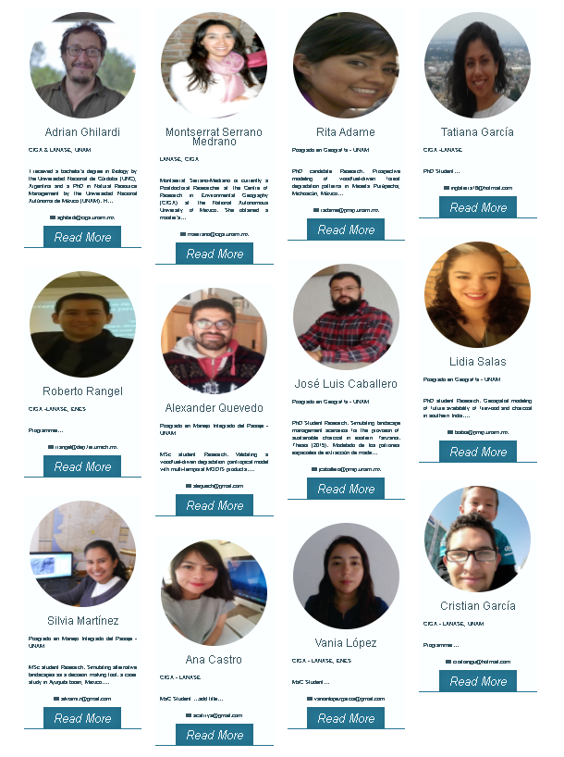
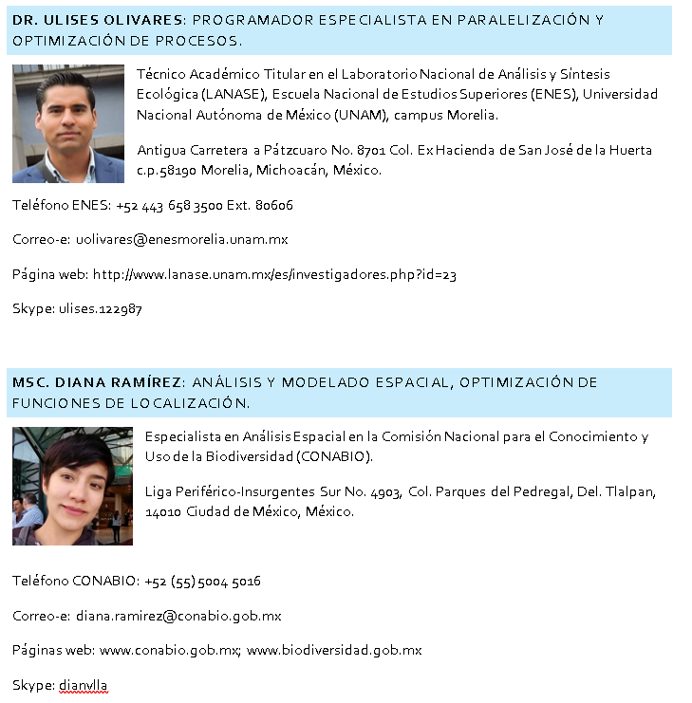
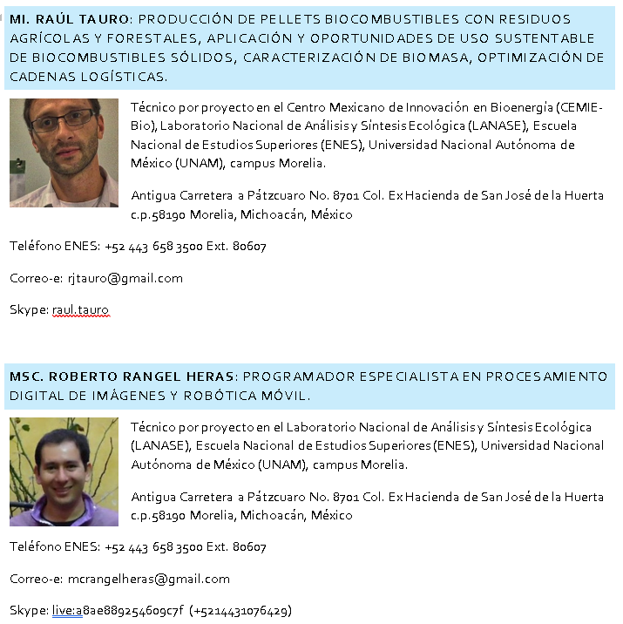
Equipo de trabajo UNAM
Lab UNAM www.mofuss.unam.mx
Modeling Woodfuel Environmental Impacts within Dynamic Landscapes

Slide 9
Información de contacto (I)
Para mas detalles ver el programa del curso
Adrián Ghilardi
  Correo-e: aghilardi@ciga.unam.mx (o con Guadalupe Torres Gurrola pitatgurrola@gmail.com en caso de urgencia).
  Skype: adrian.ghilardi
CIGA: Centro de Investigaciones en Geografía Ambiental (CIGA), Universidad Nacional Autónoma de México (UNAM). Antigua Carretera a Pátzcuaro No. 8701. Col. Ex-Hacienda de San José de La Huerta. C.P. 58190 Morelia, Michoacán, MÉXICO. Tel. +52 443 322-38-54 Fax: +52 443 322-38-80.
ENES: Laboratorio Nacional de Análisis y Síntesis Ecológica (LANASE), Escuela Nacional de Estudios Superiores (ENES, Morelia), UNAM. Antigua Carretera a Pátzcuaro No. 8701. Col. Ex-Hacienda de San José de La Huerta. C.P. 58190 Morelia, Michoacán, MÉXICO. Tel. +52 (443) 689 3500 Ext. 80607.
C3: Centro de Ciencias de la Complejidad (C3), UNAM. Circuito Centro Cultural S/N, (frente a Universum), Cd. Universitaria, Delegación Coyoacán. C.P. 04510 Ciudad de México, MÉXICO. Tel. +52 (55) 5622 6730 Ext. 1036.

Slide 10
Información de contacto (II)
Para mas detalles ver el programa del curso
DR. ULISES OLIVARES: PROGRAMADOR ESPECIALISTA EN PARALELIZACIÓN Y OPTIMIZACIÓN DE PROCESOS.
  Correo-e: uolivares@enesmorelia.unam.mx
  Skype: ulises.122987
MSC. DIANA RAMÍREZ: ANÁLISIS Y MODELADO ESPACIAL, OPTIMIZACIÓN DE FUNCIONES DE LOCALIZACIÓN.
  Correo-e: diana.ramirez@conabio.gob.mx
  Skype: dianvlla
MI. RAÚL TAURO: PRODUCCIÓN DE PELLETS BIOCOMBUSTIBLES CON RESIDUOS AGRÍCOLAS Y FORESTALES, APLICACIÓN Y OPORTUNIDADES DE USO SUSTENTABLE DE BIOCOMBUSTIBLES SÓLIDOS, CARACTERIZACIÓN DE BIOMASA, OPTIMIZACIÓN DE CADENAS LOGÍSTICAS.
  Correo-e: rjtauro@gmail.com
  Skype: raul.tauro
MSC. ROBERTO RANGEL HERAS: PROGRAMADOR ESPECIALISTA EN PROCESAMIENTO DIGITAL DE IMÁGENES Y ROBÓTICA MÓVIL.
  Correo-e: mcrangelheras@gmail.com
  Skype: live:a8ae889254609c7f (+5214431076429)

Slide 11
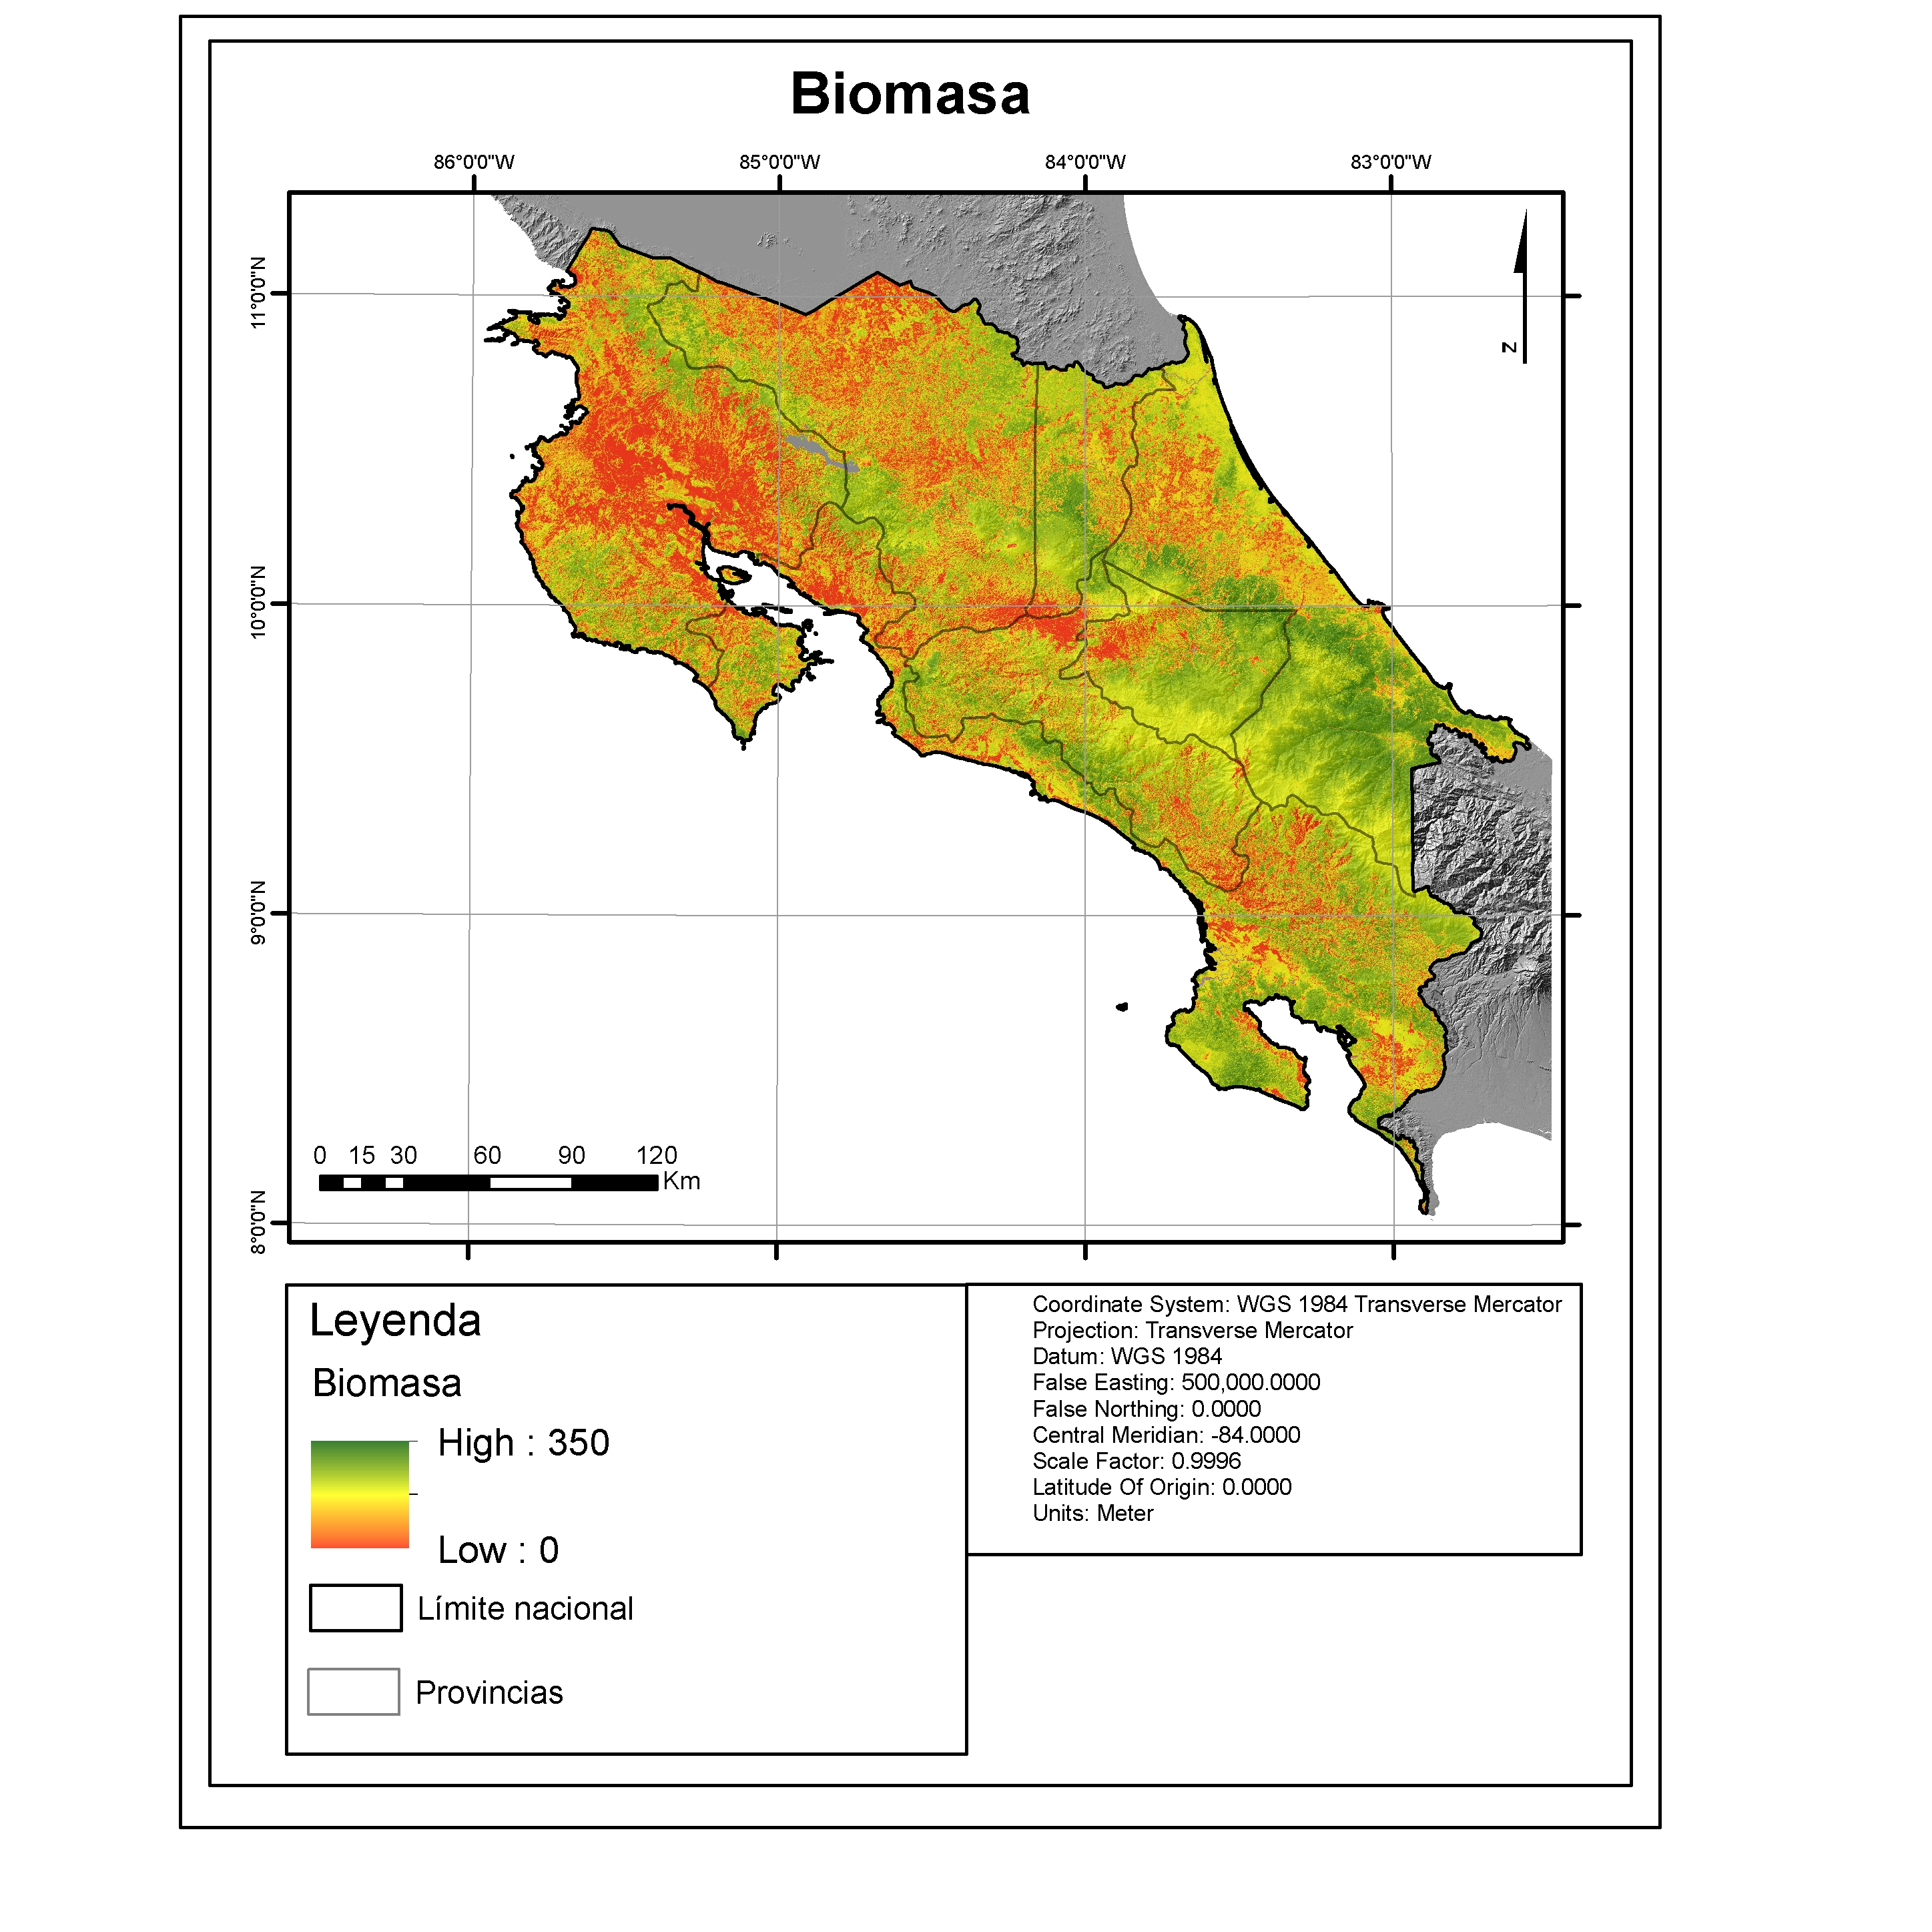
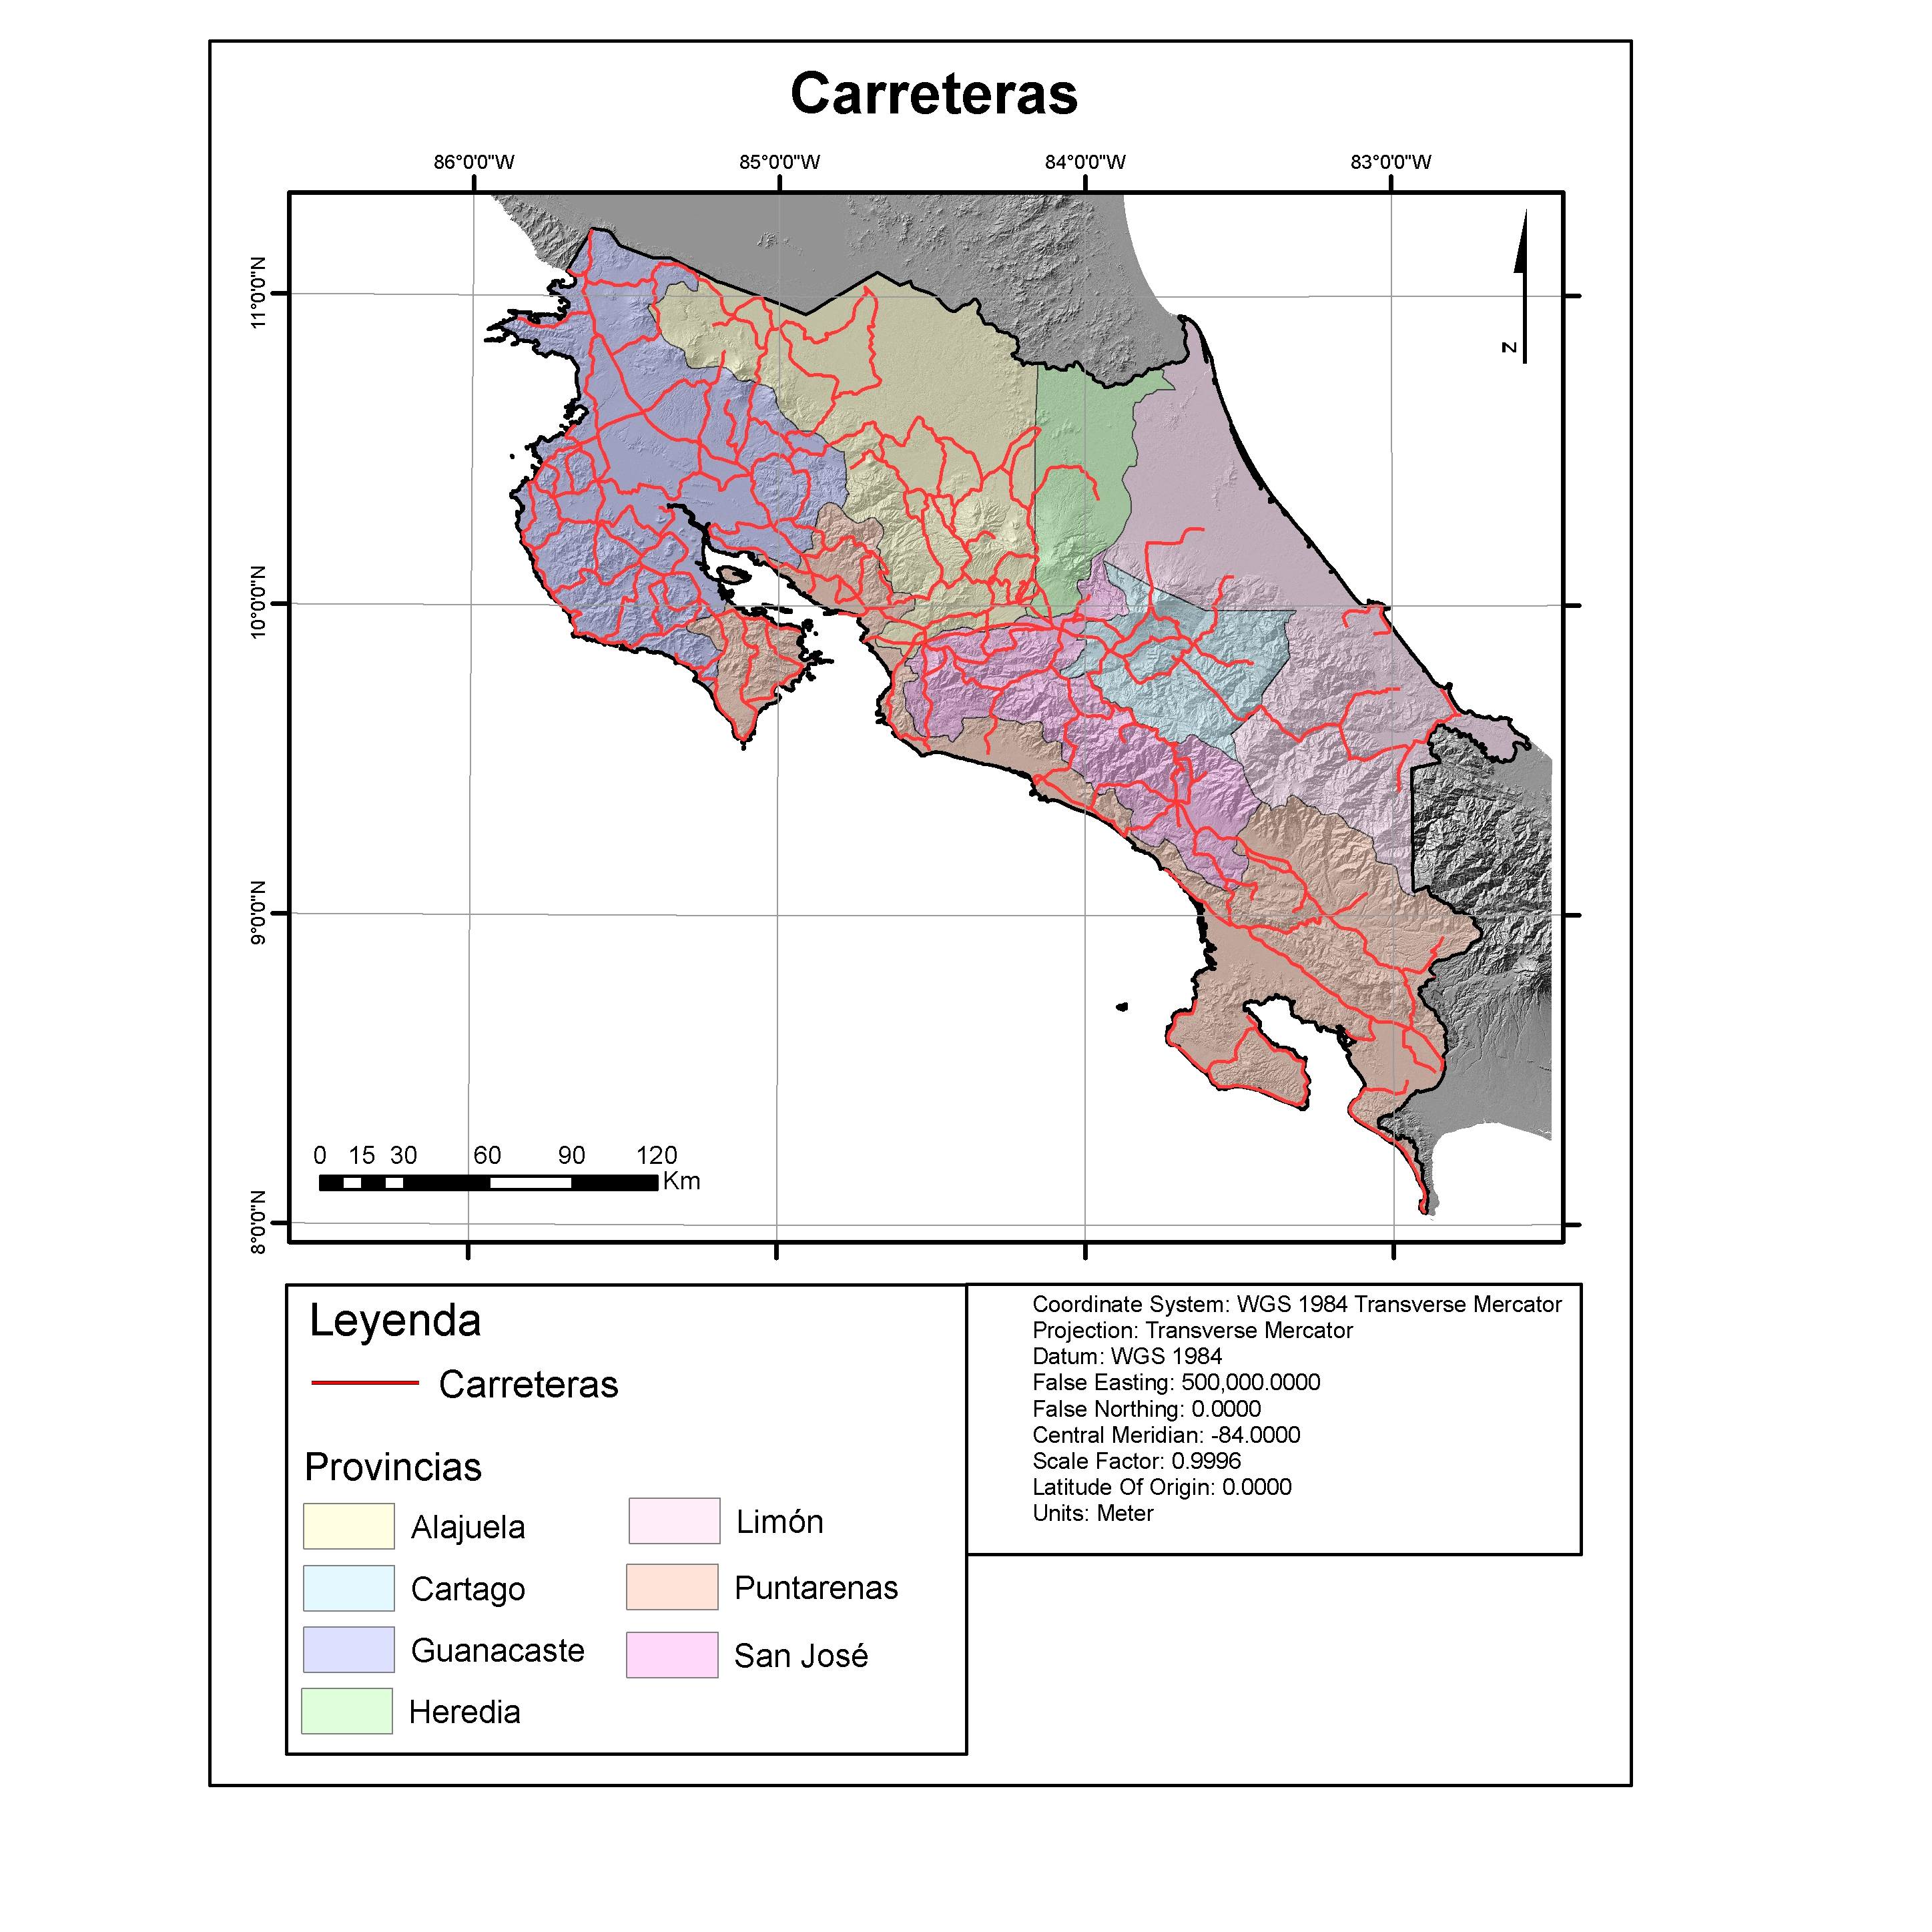
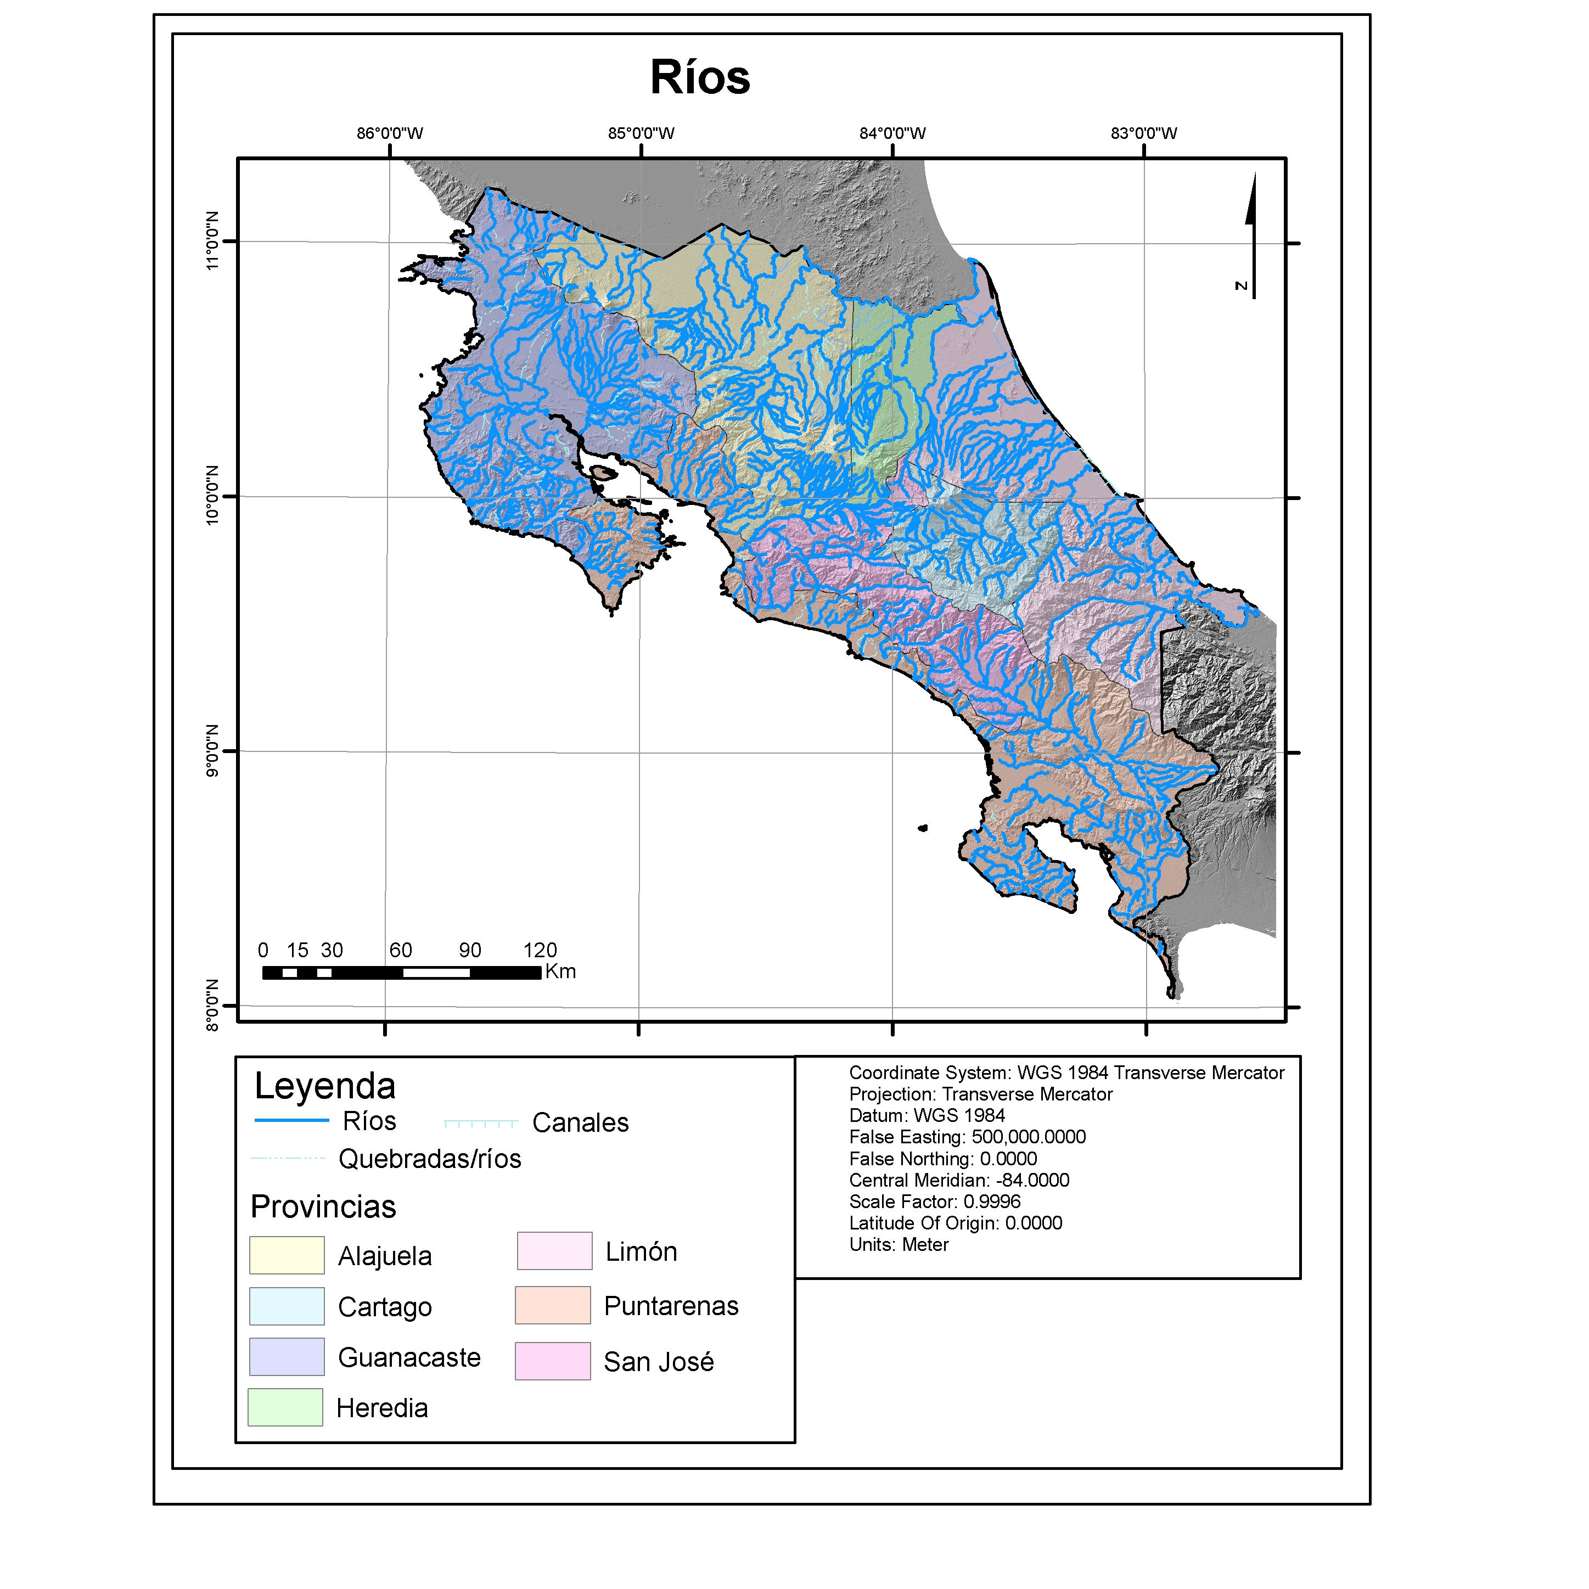
Antedentes teóricos breves
Adrián Ghilardi, Roberto Rangel, Raúl Tauro, Rodrigo Ranyart, José Luis Caballero, Miguel Salinas, Montserrat Serrano, Ulises Olivares, Diana Ramírez

Slide 12
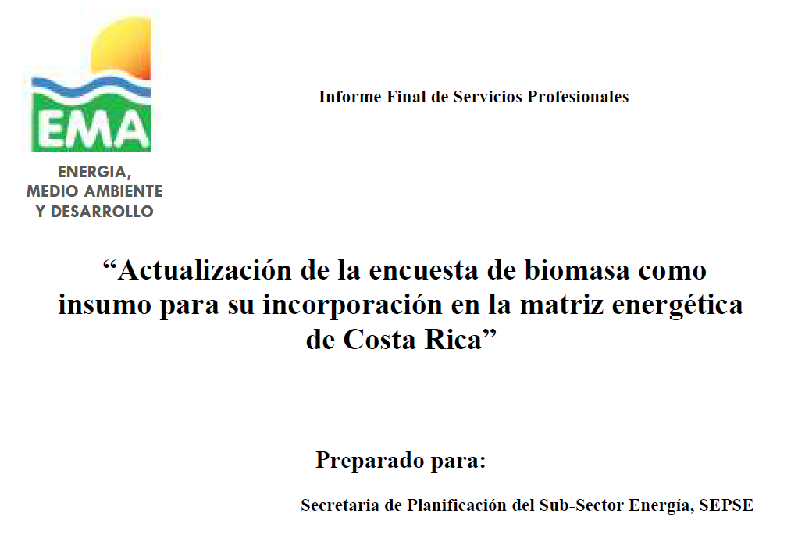
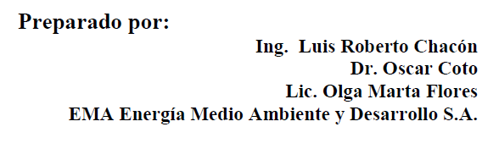

Slide 13
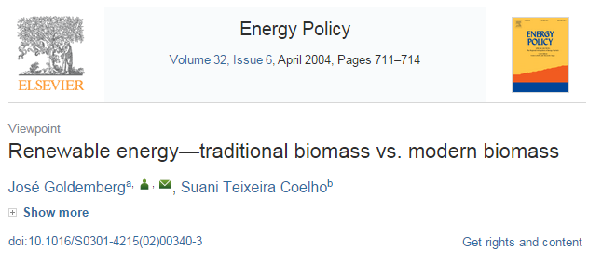
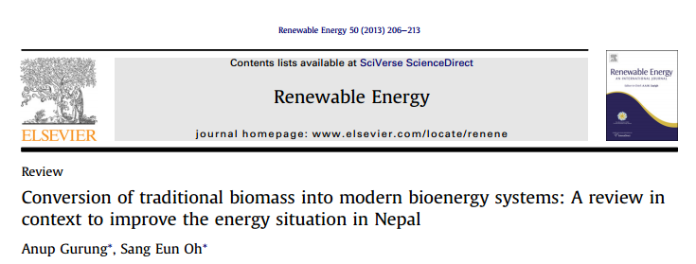
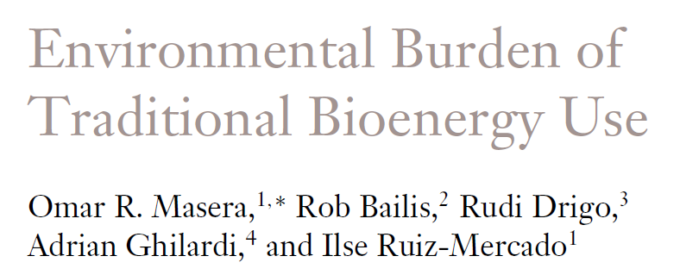

Los dos mundos de la bioenergía
Gentileza de Luiz Horta (2006)

Slide 14
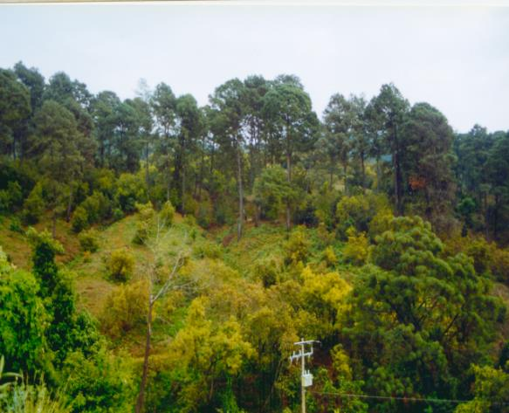
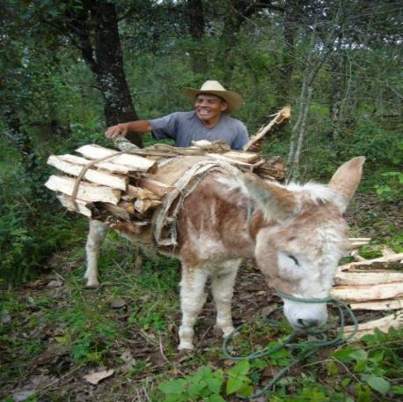
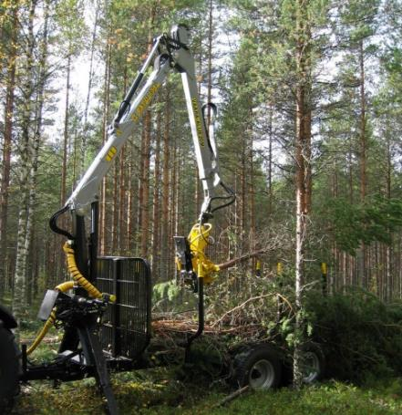
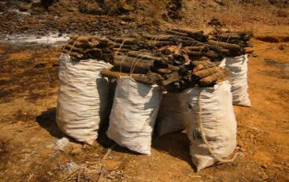
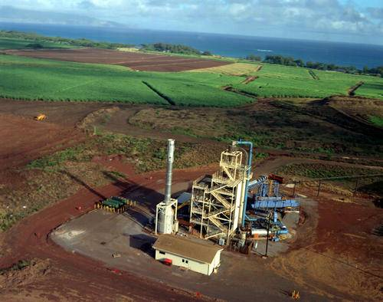
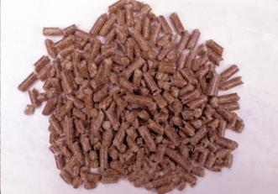
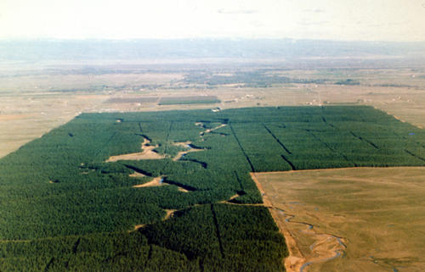
Para el caso de la madera para energía
Patrón de uso tradicional
≈ 80% consumo global
Patrón de uso moderno
≈ 20% consumo global
A
B
A
B
C
D
C
D

Slide 15
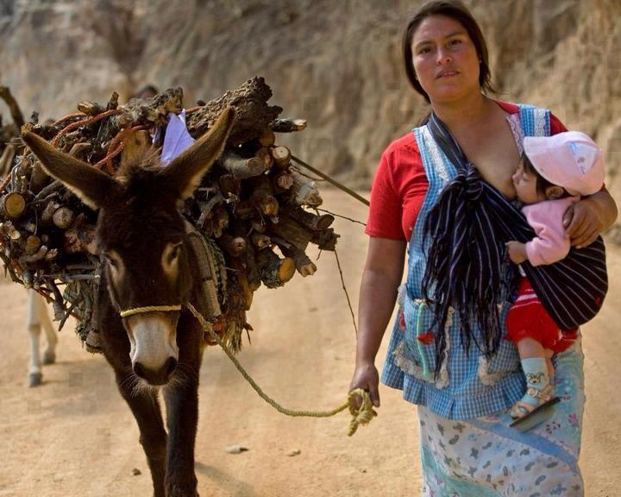

De tradicional a moderno?
?

Slide 16
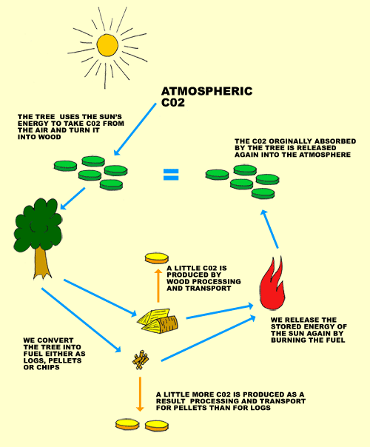
¿Es una fuente de energía renovable?
Por el momento nos enfocamos en relaciones de disponibilidad y consumo de biomasa aérea
CH4, CO, NOx, TNMHC, BC
PIC
“No-renovable”
“Renovable”

Slide 17
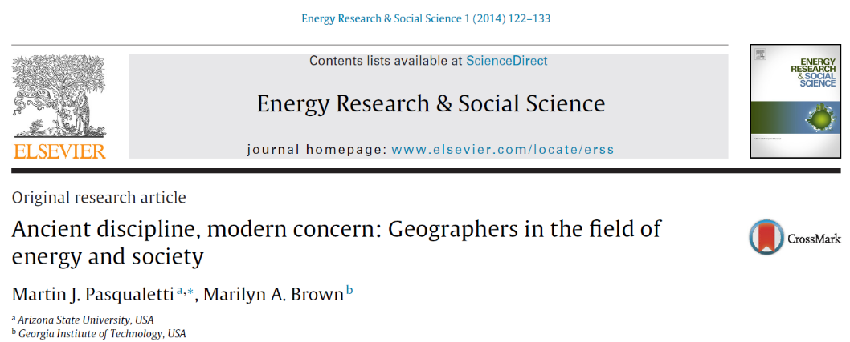
Análisis y modelado espacio-temporal para la planeación (bio)energética: General
Palabras clave cada vez más frecuentes: “GIS-based”; “Mapping”;
“Time series”; “Spatial analysis”; “Modelling”; etc.

Slide 18

Análisis y modelado espacio-temporal para la planeación (bio)energética: General

Slide 19
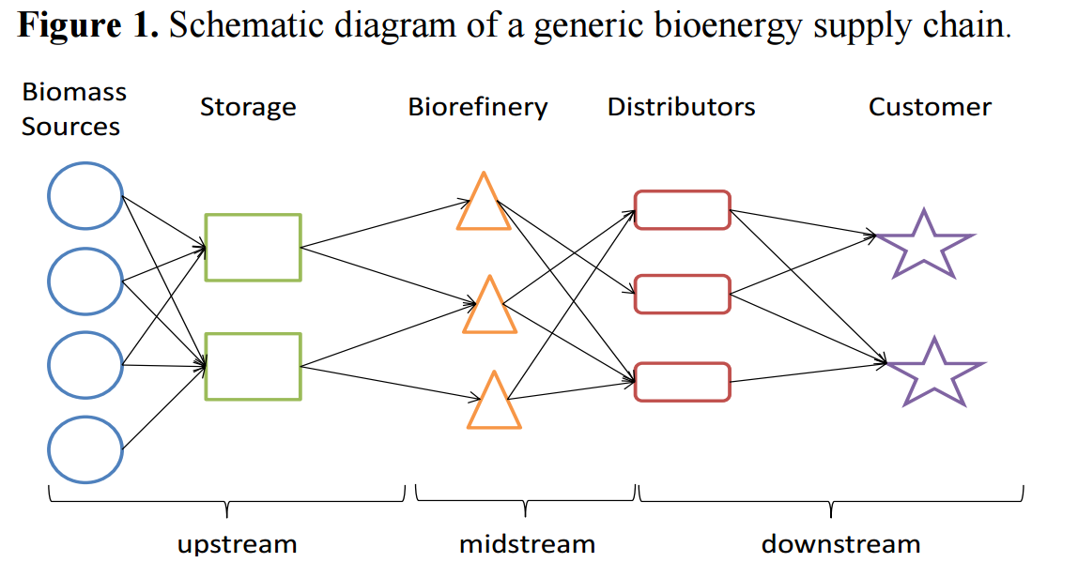
Análisis y modelado espacio-temporal para la planeación bioenergética: Particular
La cuestión de la escala
Source: Krystel K. Castillo-Villar. Energies (2014)

Slide 20
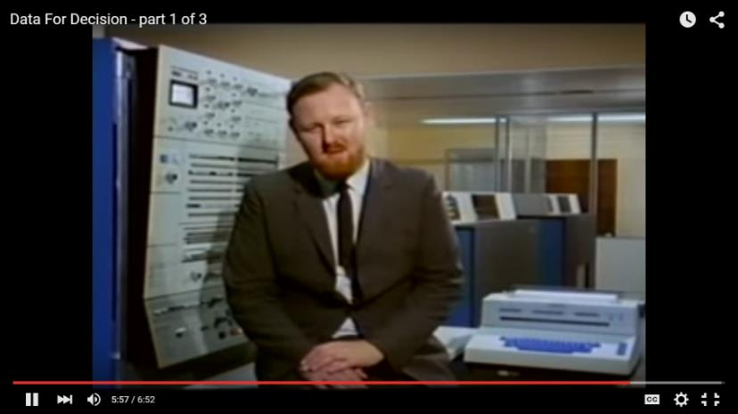
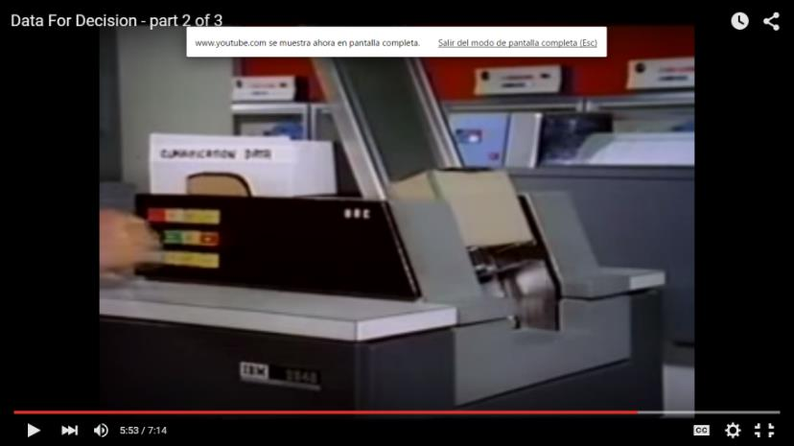
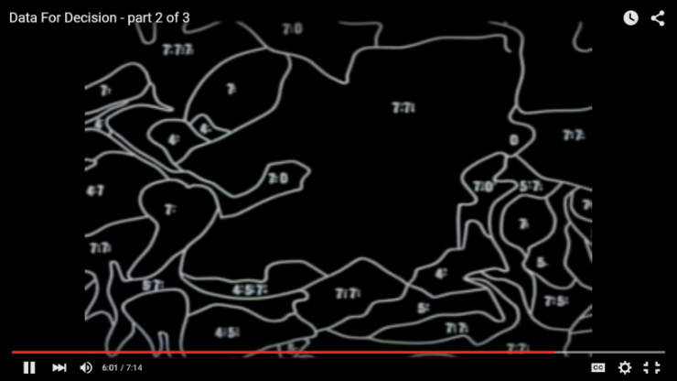
Canada Geographic Information System (1960’s)

Slide 21
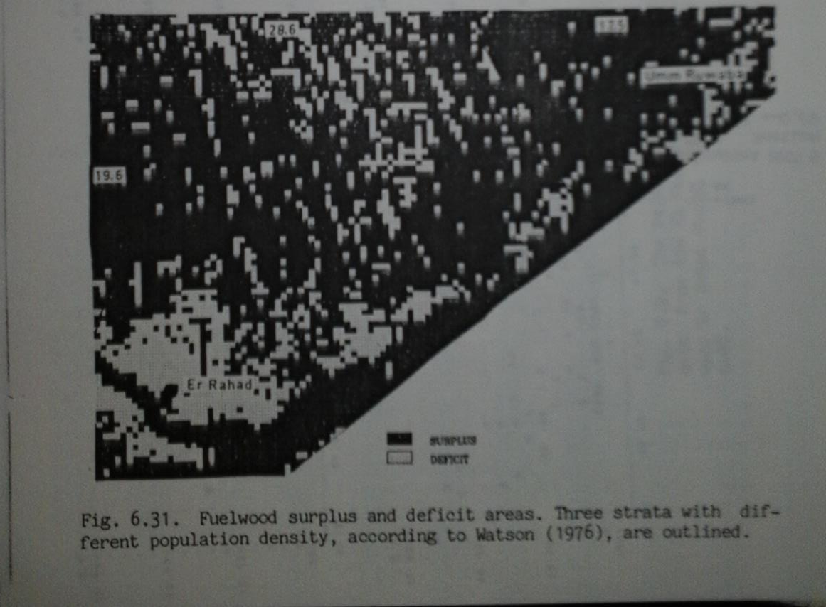
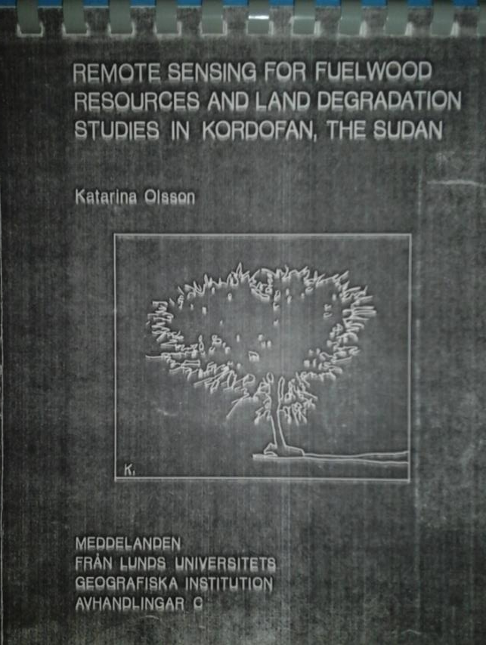
El primer “WISDOM”

Slide 22
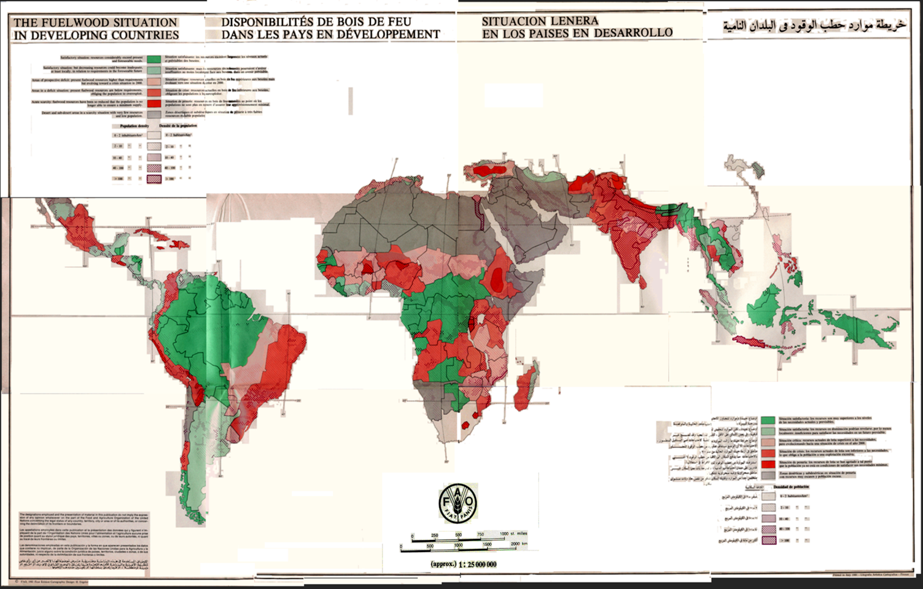
Previous approaches
70’s –> 00’s
Ghilardi A, 2007
Drigo, 2006
Drigo, 2006
Ghilardi A, 2007
Source: FAO, 1981.

Slide 23
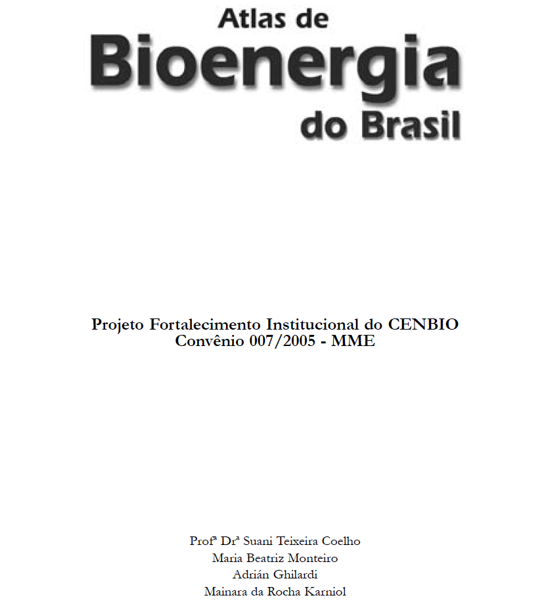
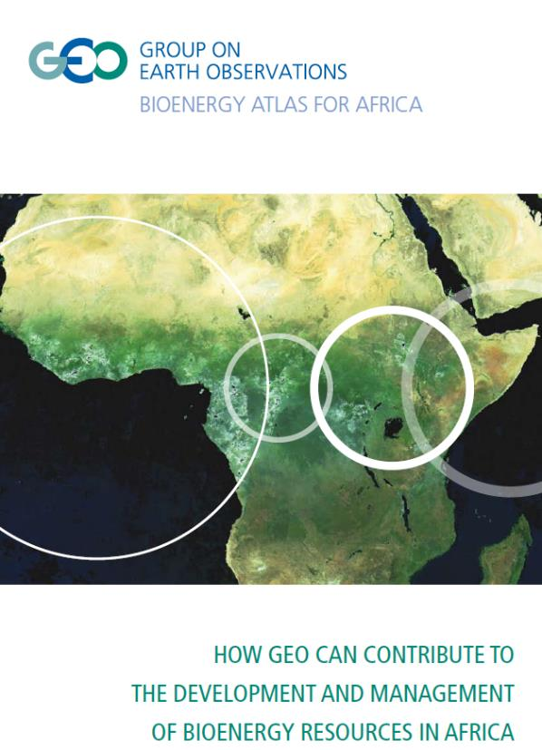
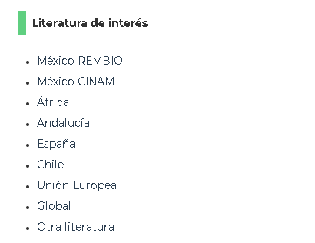
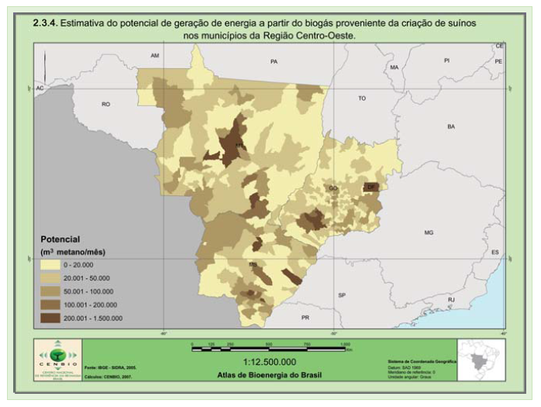
Atlas de Bioenergía: explorando los potenciales teóricos y técnicos

Slide 24
Algunas técnicas avanzadas de geoprocesamiento y modelado espacio-temporal, con aplicaciones en bioenergía
Los trabajos recientes sobre simulaciones espacio-temporales de sistemas socio-ambientales incluyen herramientas diseñadas para estudiar sistemas complejos como:
  algoritmos genéticos (e.g. Yu and Wei, 2012; Stange et al., 2011; Wendt et al., 2010),
  redes neurales (e.g. Gil-Tena et al., 2010; Li et al., 2010; Maeda et al., 2009),
  autómatas celulares (Mahiny and Gholamalifard, 2007)
  teoría de redes (Yang et al., 2010).

Slide 25
Principales recursos a evaluar, según relevancia por país – dejar capacidades instaladas
Residuos forestales y de la industria forestal.
Residuos agrícolas y agroindustriales.
Residuos pecuarios, pesqueros y acuícolas.
Residuos urbanos.
Cultivos energéticos.

Slide 26

Recursos
Estándares
Fuentes
Procesos de
pretratamiento o
acondicionamiento
Biocombustible
Sólido
Tecnologías
energéticas
Usos finales
BIOMASA
FORESTAL
INDUSTRIA
Calor
Cogeneración
CALDERAS TURBOGEN
GCE
ASTILLADO
ASTILLA
RESIDUOS DE INDUSTRIAS FORESTALES
LEÑA
ASERRÍN
VIRUTA
CORTEZA
PEQUEÑA INDUSTRIA
Calor
CALDERAS
HORNOS
RESIDUOS AGRÍCOLAS
PELLETS
BRIQUETAS
PACAS *
RESIDENCIAL
Cocción
Calefacción
ESTUFAS
Resid.
DENSIFICADO
RESIDUOS AGROINDUSTRIALES
MICRO-GASIFICADORES
PIRÓLISIS
CARBÓN VEGETAL
GENERACIÓN DE CALOR Y ELECTRICIDAD
Mediana escala
Gran escala
COMBUSTIÓN Y CO-COMBUSTIÓN DE SÓLIDOS
GCE
CULTIVOS ENERGÉTICOS
CÁSCARAS Y BAGAZO **
POTENCIALES PRODUCTIVOS
GESTIÓN
Manejo sostenible
Logística Mercado
Políticas Públicas y Sustentabilidad (ACV) (Estándares)
PPS
* Residuos agrícolas de cosecha de caña de azúcar, maíz, trigo, sorgo. Cultivos herbáceos.
** Cáscaras de cítricos, coco, cascarilla de arroz y café, huesos de fruta. Bagazo de caña, de fruta, café.

Slide 27
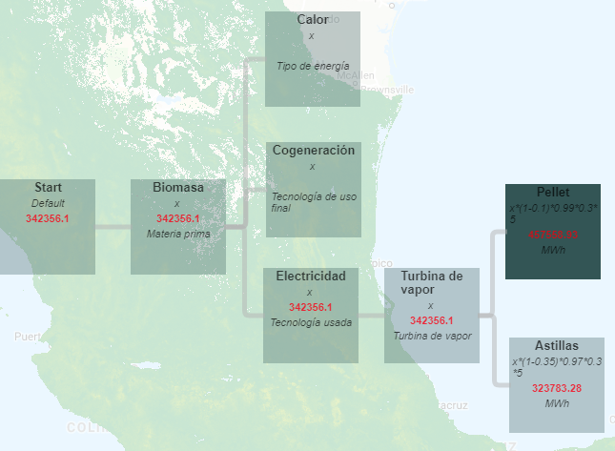
CL: Ejemplo – “plataforma”

Slide 28
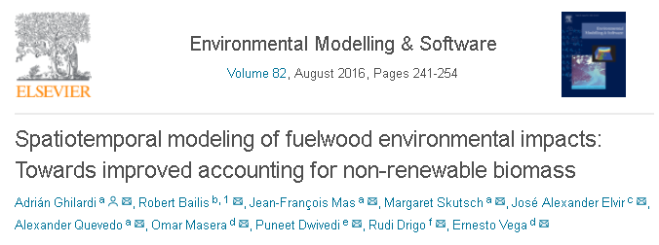
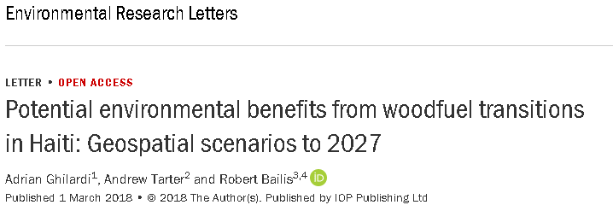
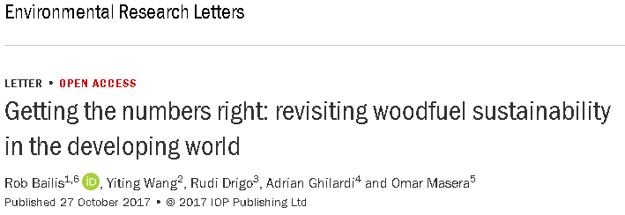
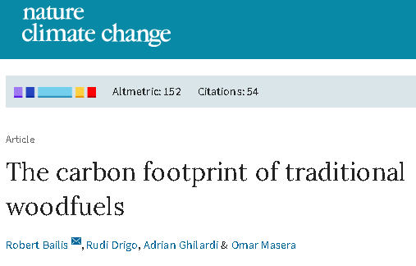
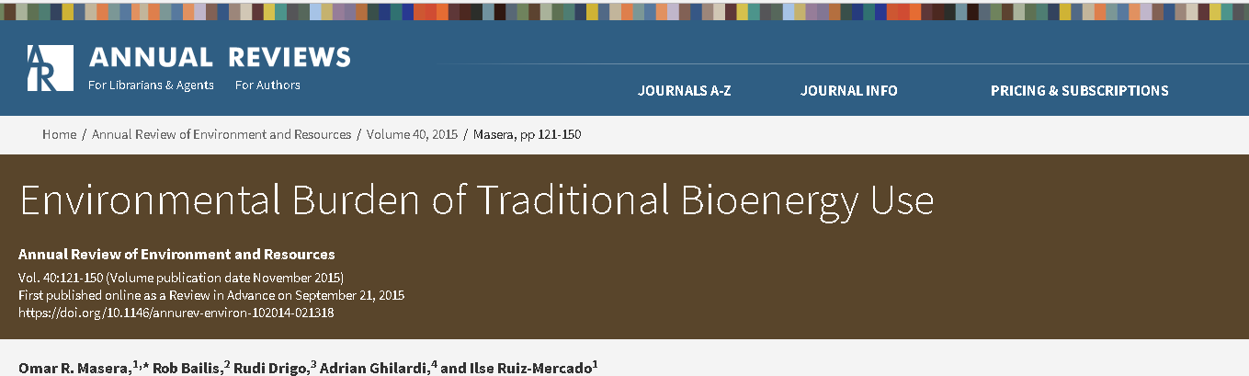
Qué hacemos en mi grupo de trabajo de la UNAM?: Desarrollo de modelos espacio-temporales 2014 -> 2018 (I)

Slide 29
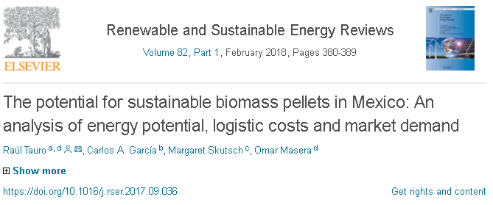
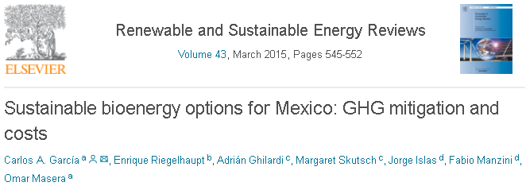
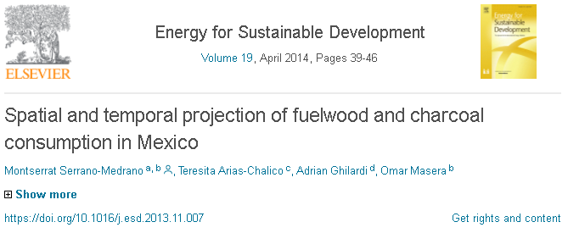
Qué hacemos en mi grupo de trabajo de la UNAM?: Desarrollo de modelos espacio-temporales 2014 -> 2018 (II)

Slide 30
Breve introducción al Sistema Estadístico y Geográfico para la Evaluación del Potencial Energético de los Recursos Biomásicos en los países del (SICA)
Adrián Ghilardi, Roberto Rangel, Rodrigo Reynart, Ulises Olivares, Diana Ramírez, Raúl Tauro, José Luis Caballero y Jimmy Loya

Slide 31
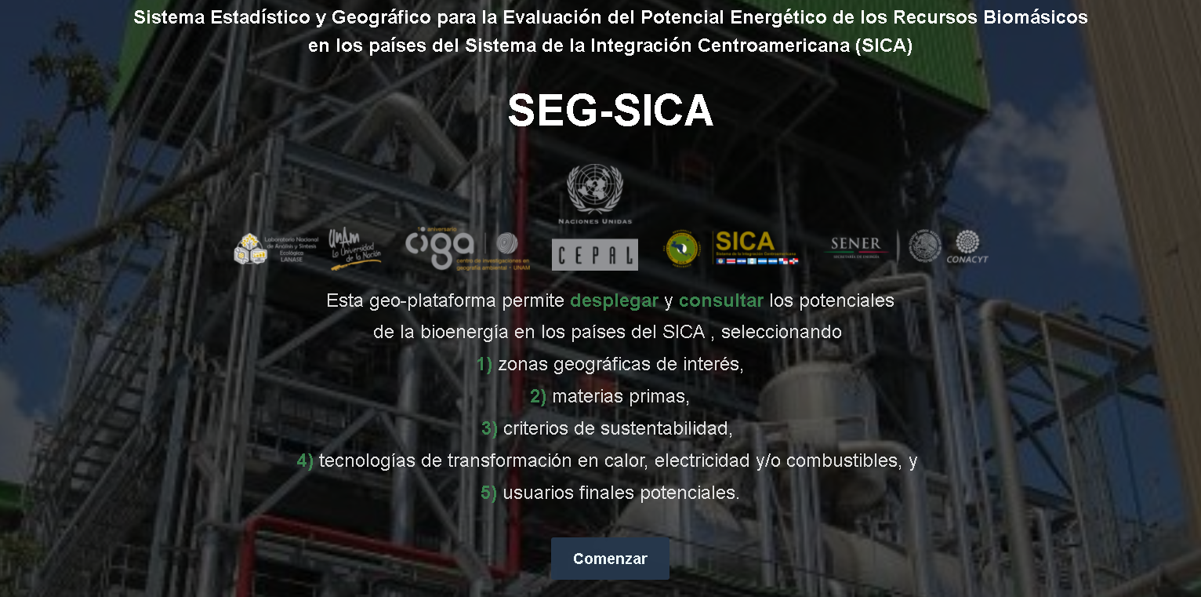

Slide 32
Algunos ejemplos representativos de sistemas similares

Slide 33
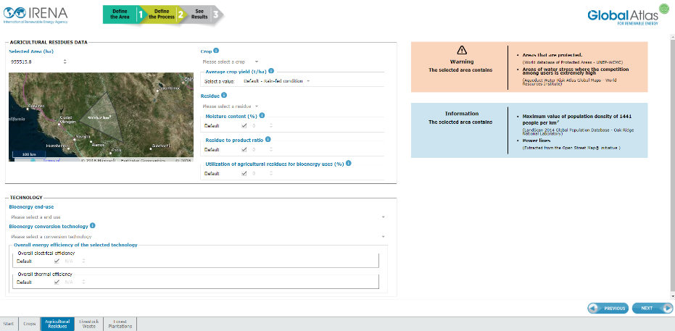
Simulador para bioenergía del IRENA
La Agencia Internacional de Energías Renovables (IRENA), generó un simulador online (como una herramienta del Global Atlas for Renewable Energy) para proyectos de bioenergía, que permite generar numerosas combinaciones de recursos, tecnologías, y usos finales. Permite estimar potenciales de cultivos, residuos agrícolas-ganaderos y plantaciones forestales (Figura 1).

Slide 34
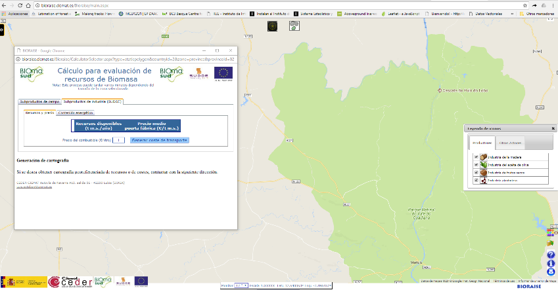
Aplicación SIG para evaluación de recursos de biomasa agrícola y forestal del CIEMAT
El Centro de Desarrollo de Energías Renovables (CEDER), adscrito al Departamento de Energía del Centro de Investigaciones Energéticas, Medioambientales y Tecnológicas (CIEMAT) de España, desarrolló una plataforma geoespacial que permite estimar la disponibilidad de biomasa alrededor de un punto específico y los costos logísticos asociados. Está diseñado para trabajar con 5 países: España, Francia, Grecia, Italia y Portugal.

Slide 35
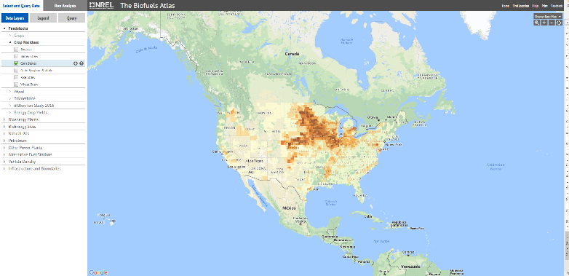
Geoportal de los potenciales para la producción de biocombustibles líquidos en Estados Unidos
El National Renewable Energy Laboratory (NREL) del Departamento de Energía de los Estados Unidos publica el BioEnergy Atlas. El portal tiene mapas interactivos para biocombutibles líquidos (BioFuels) y para calor y electricidad (BioPower), en los que permite consultar los potenciales especializados por unidades administrativas de ese país (Figura 3). Muestra la ubicación actual de plantas de generación eléctrica y otras capas de información auxiliar con múltiples opciones de consulta y descarga de la información.

Slide 36
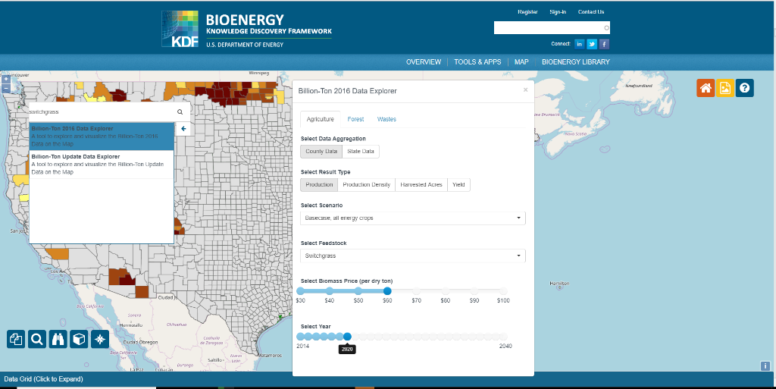
Mapa interactivo del Bioenergy Knowledge Discovery Framework (KDF) de Estados Unidos
El Bioenergy Knowledge Discovery Framework (KDF), también del Departamento de Energía de los Estados Unidos, es una plataforma de colaboración en línea y manejo de información que proporciona acceso a información espacial y temporal (i.e. escenarios) sobre bioenergía en Estados Unidos.

Slide 37
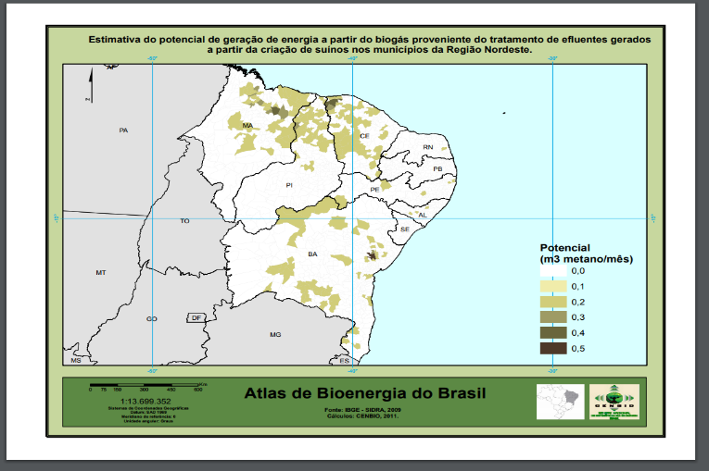
Altas en línea de la bioenergía de Brasil, mostrando el potencial de excretas porcinas en un mapa no interactivo.
El grupo de investigación en energía del Instituto de Energía y Ambiente de la Universidade de São Paulo publica actualizaciones periódicas del Atlas de Bioenergía de Brasil. La consulta de información es muy limitada y no se tiene acceso a las capas originales, es más bien como un reporte dinámico.

Slide 38
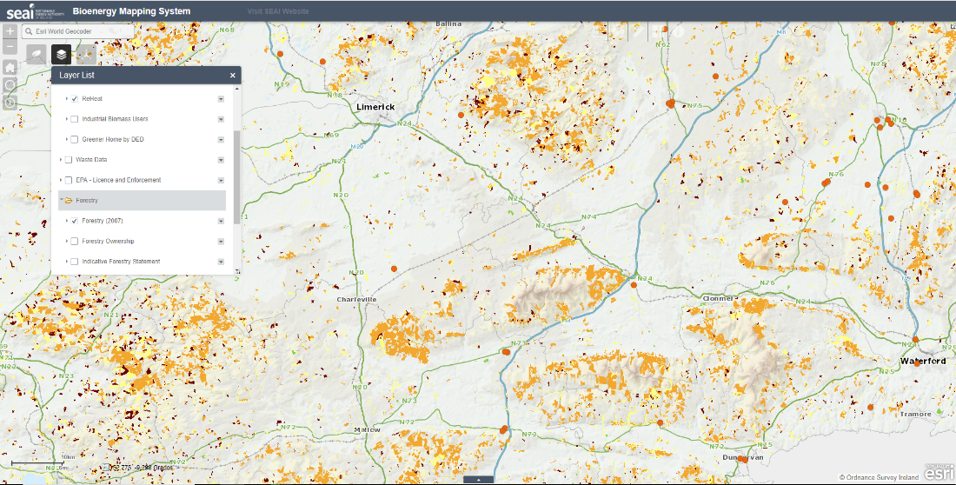
Sistema para el mapeo de la bioenergía en Irlanda
La National Sustainable Energy Authority de la República de Irlanda generó un sistema de consulta en línea sobre los potenciales espaciales de la bioenergía en ese país, con un diseño muy limpio y fácil de usar; el cual permite exportar la información consultada en múltiples formatos.

Slide 39
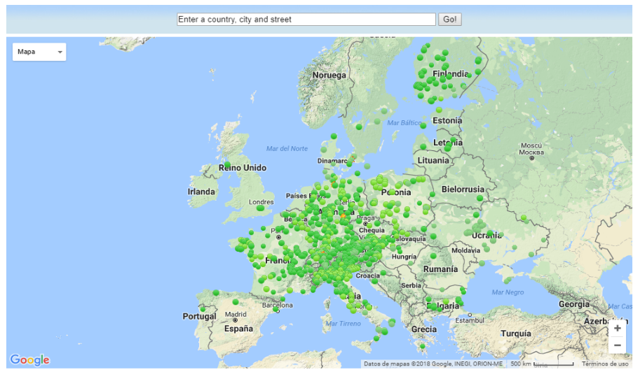
Mapa interactivo sobre bioenergía de la AEBIOM
La Asociación Europea de Biomasa (AEBIOM) ha desarrollado un mapa relativamente interactivo de limitada consulta el cual muestra ejemplos de las instalaciones sobre bioenergía en Europa. El objetivo es principalmente el intercambio y sistematización de información local sobre bioenergía (no es espacial propiamente dicho).

Slide 40
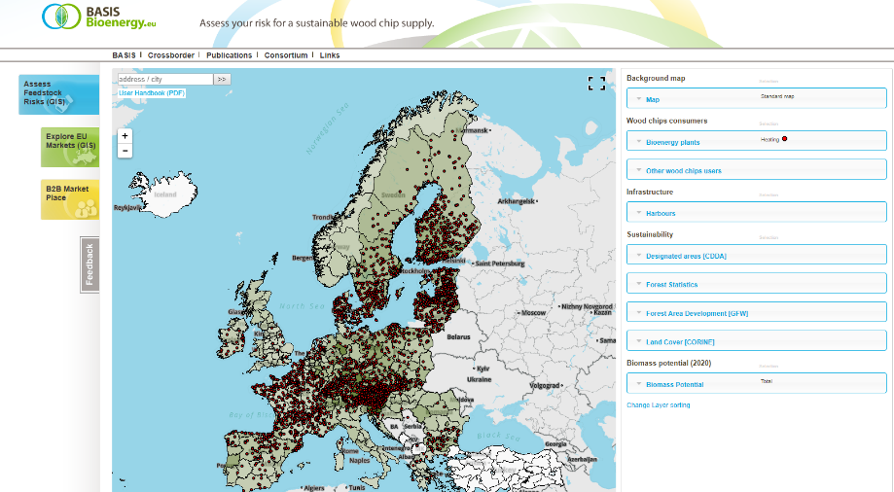
El mapa interactivo del proyecto BASIS Bioenergy permite evaluar el abasto futuro de chips y pellets en Europa para cualquier ubicación de interés.
El proyecto Basis Bioenergy desarrolló una plataforma web geoespacial para evaluar el abasto futuro de chips y pellets en Europa para cualquier ubicación de interés. El sistema además permite consultar potenciales regionales de bioenergía y la competencia entre recursos, integrando criterios de sustentabilidad a la hora de calcular los potenciales.

Slide 41

Last…but not least
Global Forest Watch
Por último, merece ser mencionada la plataforma geoespacial del World Resources Institute (WRI) quien desde el año 1997 mantiene el Global Forest Watch (GFW), una plataforma geoespacial en línea que proporciona datos y herramientas para monitorear los bosques. Utilizando tecnología de vanguardia, GFW permite a cualquier persona acceder a información prácticamente en tiempo real sobre cómo los bosques están cambiando en todo el mundo.

Slide 42


Inventario Nacional de Energía Renovables
Sistema de servicios estadísticos y geográficos de acceso público que recopila información de la generación anual por energía renovable y el potencial estimado de generación de energía eléctrica para las distintas fuentes de energía renovable.
https://dgel.energia.gob.mx/inere/

Slide 43


Slide 44


Slide 45


Slide 46


Slide 47


Slide 48


Slide 50


Slide 51


Slide 52


Visor SIG: Ministerio de Energía y Minas (Argentina)
https://sig.se.gob.ar/visor/visorsig.php?t=6

Slide 53


Slide 54


Slide 55


Slide 56


Slide 57


Slide 58


Slide 59


Slide 61
¿Qué tiene “nuestra” plataforma que no tienen las otras?
Originales (no existen en las plataformas consultadas)
  Interfase de localización de centrales eléctricas
  Panel de Administración para la utilización y apropiación del sistema por terceros
  Interfase web para la simulación de escenarios prospectivos - (www.wegp.unam.mx)
  Oferta vs demanda espacial
No tan originales, pero nunca juntas en la misma plataforma
  Selección de áreas y estadísticas de análisis en raster
  Criterios de sustentabilidad (filtros espaciales)
  Tecnologías de trasnformación 100% personalizables

Slide 62
¿Qué NO tiene “nuestra” plataforma que SÍ tienen las otras?
Una lista muy completa de recursos
Un diseño amigable que permita una navegación fluída e intuitiva
Sólo biomasa (en el mejor de los casos), por el momento son sólo recursos biomásicos sólidos (BCS).

Slide 64




Slide 65



Zonas geográficas de interés

Slide 66

Materias primas (masa o volumen)

Slide 67

Criterios de sustentabilidad
Lista personalizable según el país:
  Ordenamientos territoriales
  Áreas protegidas
  Acceso legal
  Calidad de sitio
  Otros.

Slide 68
Tecnologías de transformación en calor, electricidad y/o combustibles

Slide 69
Vías, coeficientes, tecnologías, etc: Todo es personalizable en el panel de administración
Recursos
Estándares
Fuentes
Procesos de
pretratamiento o
acondicionamiento
Biocombustible
Sólido
Tecnologías
energéticas
Usos finales
BIOMASA
FORESTAL
INDUSTRIA
Calor
Cogeneración
CALDERAS TURBOGEN
GCE
ASTILLADO
ASTILLA
RESIDUOS DE INDUSTRIAS FORESTALES
LEÑA
ASERRÍN
VIRUTA
CORTEZA
PEQUEÑA INDUSTRIA
Calor
CALDERAS
HORNOS
RESIDUOS AGRÍCOLAS
PELLETS
BRIQUETAS
PACAS *
RESIDENCIAL
Cocción
Calefacción
ESTUFAS
Resid.
DENSIFICADO
MICRO-GASIFICADORES
RESIDUOS AGROINDUSTRIALES
PIRÓLISIS
CARBÓN VEGETAL
GENERACIÓN DE CALOR Y ELECTRICIDAD
Mediana escala
Gran escala
COMBUSTIÓN Y CO-COMBUSTIÓN DE SÓLIDOS
GCE
CULTIVOS ENERGÉTICOS
CÁSCARAS Y BAGAZO **
POTENCIALES PRODUCTIVOS
GESTIÓN
Manejo sostenible
Logística Mercado
Políticas Públicas y Sustentabilidad (ACV) (Estándares)
PPS
* Residuos agrícolas de cosecha de caña de azúcar, maíz, trigo, sorgo. Cultivos herbáceos.
** Cáscaras de cítricos, coco, cascarilla de arroz y café, huesos de fruta. Bagazo de caña, de fruta, café.

Slide 70
Usuarios finales actuals y potenciales (en proceso)
Selección de usos actuales y potenciales para una NUEVA zona geográfica
Oferta/Demanda en tiempo real PARA TODA LA ZONA…

Slide 71



Escenarios (en proceso)

Slide 72

Usuarios finales actuals y potenciales (en proceso)
Localización costo efectiva de plantas hipotéticas de bioenergía en función del potencial por área de interés

Slide 73

El clúster para el proceso y almacenamiento de información. ENES, UNAM
Mantenimiento de la plataforma asegurado hasta diciembre 2020.
Muy probable hasta Diciembre de 2022.

Slide 75

El caso de la leña y el carbón vegetal: Modeling Fuelwood Saving Scenarios (MoFuSS)
Adrián Ghilardi
Universidad Nacional Autónoma de México

Slide 76
Gracias por su atención

Slide 77
Outline
Background: Basics of dynamic woodfuel mapping
Modeling Fuelwood Saving Scenarios
Overview of selected case studies a selected case study
Ongoing validation efforts
Training courses
Future research directions

Slide 78
Motivating questions
Under what conditions is woodfuel exploitation sustainable?
Can fuel switching or efficient cookstoves reduce woodfuel-driven deforestation and forest degradation?

Slide 79








Basics of dynamic woodfuel mapping
Landscapes, where human-environment interactions occur, are inherently dynamic
α
K
r
Ω

Slide 80





Basics of dynamic woodfuel mapping
Fuelwood (or firewood)
One common interaction is the harvest of wood for energy purposes
Charcoal
Notes:
Traditional woodfuels can be both: a useful ecosystem service and a driver of land change.

Slide 81


Harvest of wood for energy purposes co-exist with other drivers of change, not evident “from above”
SMALL SCALE AGRICULTURE
TRADITIONAL FUELWOOD
TRADITIONAL CHARCOAL
EXTENSIVE GRAZING
ALTERED FIRE REGIMES

Slide 82


Spatial and temporal scale affects fuelwood collection patterns

Slide 83

Spatial and temporal scale affects fuelwood collection patterns
Fine temporal resolution
t1
t2
t3
t4
Coarser temporal resolution
Spatial and temporal scale affects the frequency and intensity by which raster cells are harvested.
And this has implications on the modeled response of the vegetation to the disturb.

Slide 84
Modeling Fuelwood Saving Scenarios
Landscape level analysis of woodfuel-driven forest degradation.
Simulate wood extraction and woody biomass regeneration within a user-defined geographic region.
Users can design “what-if” scenarios and observe the impacts on the landscape.
Objectives of simulations:
  Project where and when woodfuel demand is likely to contribute to forest degradation.
  Model the impact of interventions that aim to reduce woodfuel consumption.
Target audience:
  User-friendly interface: local policy makers and practitioners
  Code: Researchers

Slide 85










Slide 86


Slide 87
What is MoFuSS useful for?
Allows to compare BaU vs Intervention scenarios in terms of environment degradation risk and GHG emissions.
From a Climate Finance perspective, the model allows project developers to come up with their own estimates over their area of interest.
Possibility of calibration-validation-simulation (in principle).
Easy to explore sensitivity.

Slide 88


One example of results (Haiti)

Slide 89





Ongoing validation efforts
Validating parameters
Validating results
NDVI
NRB
http://www.mofuss.unam.mx/Mapps/Global/mapaGoogle.php
https://play.google.com/store/apps/details?id=unam.lanase
m

Slide 90




Training courses

Slide 91
Collaborative effort, a bunch of help from:
Donee Alexander and Sumi Mehta at GACC
83 Volunteers in Honduras, India and Malawi
Proyecto Mirado (Honduras) and the Lawrence family
Rudi Drigo, Omar Masera, Jean-François Mas and Jaime Loya at UNAM
Shranabasava Kushtagie, Narayan Swamy at Samuha NGO India
Pamela Jagger, Ther Wint Aung, Twapa Gambi (University of North Carolina)
Tami Bond (University of Illinois at Urbana-Champaign) and Michael Johnson (Berkeley Air)
…
Join MoFuSS newsletter at: https://groups.google.com/forum/#!forum/mofuss

Slide 92
Supplementary information

Slide 93

Putz & Redford, 2010; Biotropica

Slide 94







Slide 95


Wood collectors’ paths in Central Karnataka

Slide 96



Próximos pasos
Integrar otros usos
Notes:
We met with Rebecca Moore, who leads Google Earth Outreach, and are in talks with them about utilizing Google-Earth platform as a basis for the public tool we will develop…
http://www.youtube.com/watch?v=OYS3YxQOqDM

Slide 97



Próximos pasos
Integrar otros usos (e.g. Muharram en India)
Notes:
We met with Rebecca Moore, who leads Google Earth Outreach, and are in talks with them about utilizing Google-Earth platform as a basis for the public tool we will develop…
http://www.youtube.com/watch?v=OYS3YxQOqDM

Slide 98

Próximos pasos
Integrar otros drivers de cambio (e.g. deforestación en Honduras) – ya se hizo…
Notes:
We met with Rebecca Moore, who leads Google Earth Outreach, and are in talks with them about utilizing Google-Earth platform as a basis for the public tool we will develop…
http://www.youtube.com/watch?v=OYS3YxQOqDM

Slide 99
Accepted abstract
Understanding the role that traditional woodfuel demand could play on deforestation or forest degradation can be difficult because both processes are driven by many causes simultaneously. Evidence from the past decades indicates that woodfuel demand alone rarely drives deforestation, although it may serve a facilitating role in conjunction with other processes. For example, agricultural expansion is often the root cause of deforestation and, in many instances; woodfuels are supplied as by-products when land is cleared for farming. On the other hand, woodfuel demand does, in some circumstances, contribute to forest degradation. In trying to better understand woodfuel-driven degradation within landscapes also experiencing deforestation, we developed MoFuSS (Modeling Fuelwood Savings Scenarios), a dynamic model that simulates the spatiotemporal effect of woodfuel harvesting on aboveground biomass, which also accounts for land use changes driven by other causes (e.g. land cleared for farming). We show selected results from case studies in Honduras, Haiti, and south India, including an ongoing validation effort using field data and satellite imagery in the Yucatan Peninsula, Mexico. We conclude by recommending future research directions towards understanding more subtle and long term impacts of chronic woodfuel extraction on the environment, such as 1) species composition when particular species are selectively targeted; 2) genetic erosion when sexual reproduction is inhibited, such as short-cycle coppicing systems for charcoal production; 3) topsoil sterilization and incidences of pests when clear cutting is the main management practice; 4) altered fire regimes in charcoal producing areas; and 5) vegetation recovery thresholds that could lead to unwanted succession outcomes after years of intensive management (e.g. colonization by an invasive shrub). "Bailis_panel"

Slide 100














Fortalecimiento de la capacidad de los países de América Central en la elaboración de las políticas y estrategias de energía sostenible
Sistema Estadístico y Geográfico para la Evaluación del Potencial Energético de los Recursos Biomásicos
Adrián Ghilardi CIGA & ENES, UNAM
Oficinas del MEM, Santo Domingo, 12 de Julio de 2017

Slide 101

Objetivo general
Elaboración de un sistema estadístico y geográfico para evaluar el potencial energético de los recursos biomásicos en la República Dominicana.
Residuos forestales y de la industria forestal.
Residuos agrícolas y agroindustriales.
Residuos pecuarios, pesqueros y acuícolas.
Residuos urbanos.
Cultivos energéticos.

Slide 102
Relevancia
Muchos actores tienen una voz en la definición de la matriz energética de República Dominicana
Estas opiniones difieren en la forma en que planean utilizar la energía renovable -desde muy poco hasta una meta de total dependencia - es importante entender la viabilidad de sus reclamaciones.
¿Podemos generar suficiente energía renovable a partir de la biomasa sólida para todo el país?
  El objetivo del proyecto es diseñar y codificar herramientas de modelado fáciles de usar para prospectar potenciales plausibles de bioenergía en el espacio y el tiempo.
  Mientras que muchas cosas pueden ser técnicamente posibles, la realización de esos objetivos depende de los deseos sociales y políticos.

Slide 103

Análisis y modelado espacio-temporal para la planeación (bio)energética: General
Palabras clave cada vez más frecuentes: “GIS-based”; “Mapping”;
“Time series”; “Spatial analysis”; “Modelling”; etc.

Slide 104
Análisis y modelado espacio-temporal para la planeación (bio)energética: General

Slide 105
Análisis y modelado espacio-temporal para la planeación (bio)energética: Particular
La cuestión de la escala
Source: Krystel K. Castillo-Villar. Energies (2014)

Slide 106

Recursos
Estándares
Fuentes
Procesos de
pretratamiento o
acondicionamiento
Biocombustible
Sólido
Tecnologías
energéticas
Usos finales
BIOMASA
FORESTAL
INDUSTRIA
Calor
Cogeneración
CALDERAS TURBOGEN
GCE
ASTILLADO
ASTILLA
RESIDUOS DE INDUSTRIAS FORESTALES
LEÑA
ASERRÍN
VIRUTA
CORTEZA
PEQUEÑA INDUSTRIA
Calor
CALDERAS
HORNOS
RESIDUOS AGRÍCOLAS
PELLETS
BRIQUETAS
PACAS *
RESIDENCIAL
Cocción
Calefacción
ESTUFAS
Resid.
DENSIFICADO
MICRO-GASIFICADORES
RESIDUOS AGROINDUSTRIALES
PIRÓLISIS
CARBÓN VEGETAL
GENERACIÓN DE CALOR Y ELECTRICIDAD
Mediana escala
Gran escala
COMBUSTIÓN Y CO-COMBUSTIÓN DE SÓLIDOS
GCE
CULTIVOS ENERGÉTICOS
CÁSCARAS Y BAGAZO **
POTENCIALES PRODUCTIVOS
GESTIÓN
Manejo sostenible
Logística Mercado
Políticas Públicas y Sustentabilidad (ACV) (Estándares)
PPS
* Residuos agrícolas de cosecha de caña de azúcar, maíz, trigo, sorgo. Cultivos herbáceos.
** Cáscaras de cítricos, coco, cascarilla de arroz y café, huesos de fruta. Bagazo de caña, de fruta, café.

Slide 107
Antecedentes

Slide 108

Metas (generales)
Construir un sistema de información geográfica (SIG) para bioenergía.
Diseñar modelos espacio-temporales de evaluación de disponibilidad de bioenergía a distintas escalas -Nacional y Regional-.
Preparar y validar modelos espacio-temporales de costos de aprovechamiento y transporte, para evaluar la viabilidad del suministro de bioenergía.
Capacitar actores (operadores, prestadores de servicios y usuarios).

Slide 109
Metas (particulares)
Elaborar un sistema estadístico y geográfico que pueda ser actualizado y que permita la recopilación y georreferenciación de información sobre los recursos biomásicos para la generación de energía en República Dominicana.
Cuantificar el potencial energético de los recursos biomásicos en República Dominicana, considerando, en la medida de lo posible, las cadenas logísticas de producción y procesamiento de biocombustibles y su transformación para uso final como calor (en particular el caso de familias y pequeños productores) y electricidad. Dicho potencial deberá considerar la demanda ya que algunos usos podrían competir por el recurso biomásico en cuestión.
Construir diversos escenarios georreferenciados (hasta el año 2030) del potencial energético de los recursos biomásicos en República Dominicana.
Realizar la transferencia de conocimiento en República Dominicana mediante una capacitación sobre el sistema estadístico y geográfico, la metodología utilizada para cuantificar el potencial energético de los recursos biomásicos y la construcción de los escenarios.

Slide 110
Contacto
Adrián Ghilardi aghilardi@ciga.unam.mx

